Slide 1


PHẦN MỀM QUẢN LÍ HIỆU THUỐC
GV hướng dẫn: Đăng Quỳnh Nga
Thực hiện: Phạm Hải Anh
Khoa học máy tính 1 – k13

Slide 2
Giới thiệu phần mềm
Ngôn ngữ
C#, My SQl
Tính năng
Quản lí
Đăng nhập quyền admin
Quản lí nhân viên
Quản lí thuốc (nhập, xuất…)
2. Tra cứu, kiểm kê thuốc
Tính doanh thu
Hoá đơn nhập xuất thuốc
Tìm kiểm thuốc
Tài liệu tham khảo
Giáo trình môn Lập trình Windows Đại Học Công Nghiệp Hà Nội
Trang tra cứu thông tin thuốc và các biệt dược https://www.thuocbietduoc.com.vn/
Tài liệu và video hướng dẫn sưu tầm do cô Đăng Quỳnh Nga cung cấp.
https://vi.wikipedia.org/
Tài liệu sưu tầm trên mạng Internet.

Slide 3
1. Tổng quan phần mềm
>> >> >> >> >> >> >> >>

Slide 4
Lịch sử ra đời
“Với thực trạng hiện nay đó là công việc quản lý diễn ra trên giấy tờ, nhưng khối lượng dữ liệu thì ngày một lớn, phần mềm “Quản lý hiệu thuốc” ra đời nhằm mục đích giải quyết những vướng mắc trên, giúp cho công việc quản lí trở nên đơn giản, hiệu quả va chính xác hơn bằng việc tự động hóa quá trình quản lý các yếu tố liên quan như thuốc, hóa đơn, nhân viên….
”

Slide 5
Mục tiêu đề tài
Nhanh chóng và hiệu quả: hầu hết các công việc đều diễn ra trên máy tính, với các thao tác đơn giản. Mọi yêu cầu của khách hàng đều sẽ thực hiện một cách nhanh chóng, không mất nhiều thời gian chờ đợi như trước đây.
Chính xác và đầy đủ: các yêu cầu của khách hàng được đáp ứng một cách đầy đủ và chính xác, không có sự sai lệch như khi áp dụng việc quản lý bằng giấy tờ một cách thủ công như trước kia. Độ chính xác gần như 100%.
Quản lý dễ dàng: Người làm công tác quản lí có thể tra cứu tất cả các thông tin trong kho dữ liệu một cách nhanh chóng và kết quả trả về hoàn toàn chính xác và hết sức nhanh chóng.
Giảm tải: Là hệ quả của việc giải quyết các vấn đề trên, nhân viên bán hàng sẽ không phải chịu nhiều công việc như trước nữa. Làm cho năng suất công việc cải thiện đáng kể cũng như tăng cao hiệu quả phục vụ.

Slide 6
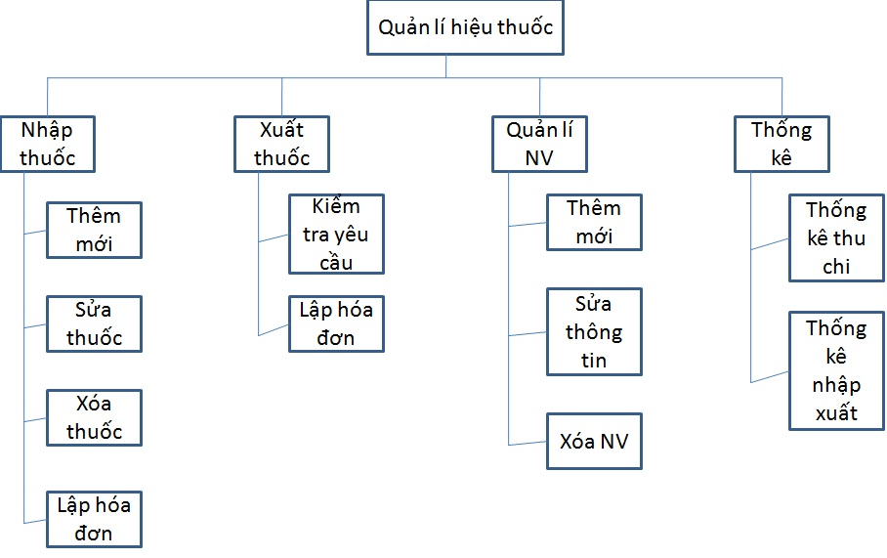
Sơ đồ tổng quát phần mềm

Slide 7
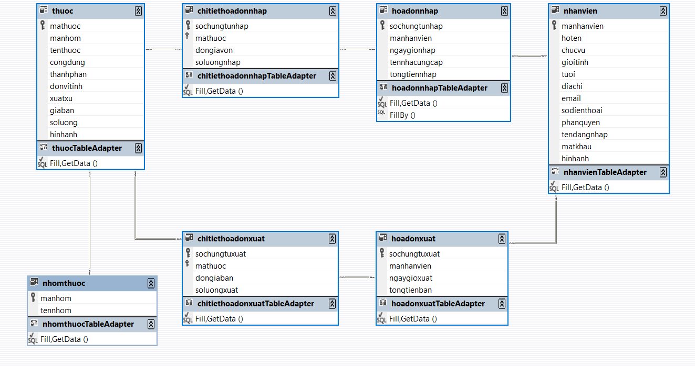
Sơ đồ thực thể liên kết, data

Slide 8
2. Giới thiệu một số tính năng của phần mềm
>> >> >> >> >> >> >> >>

Slide 9
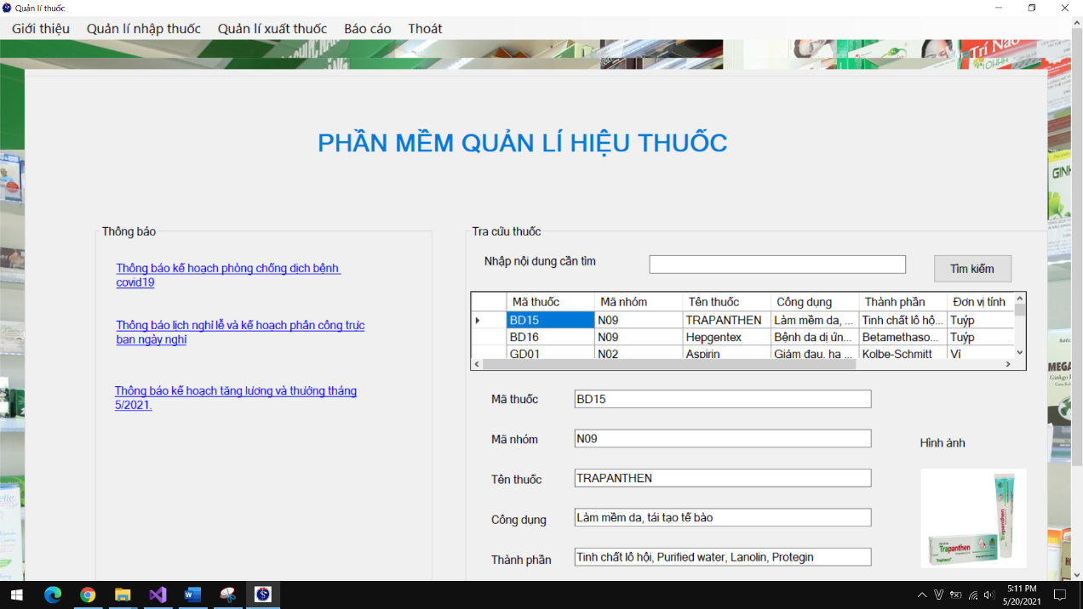
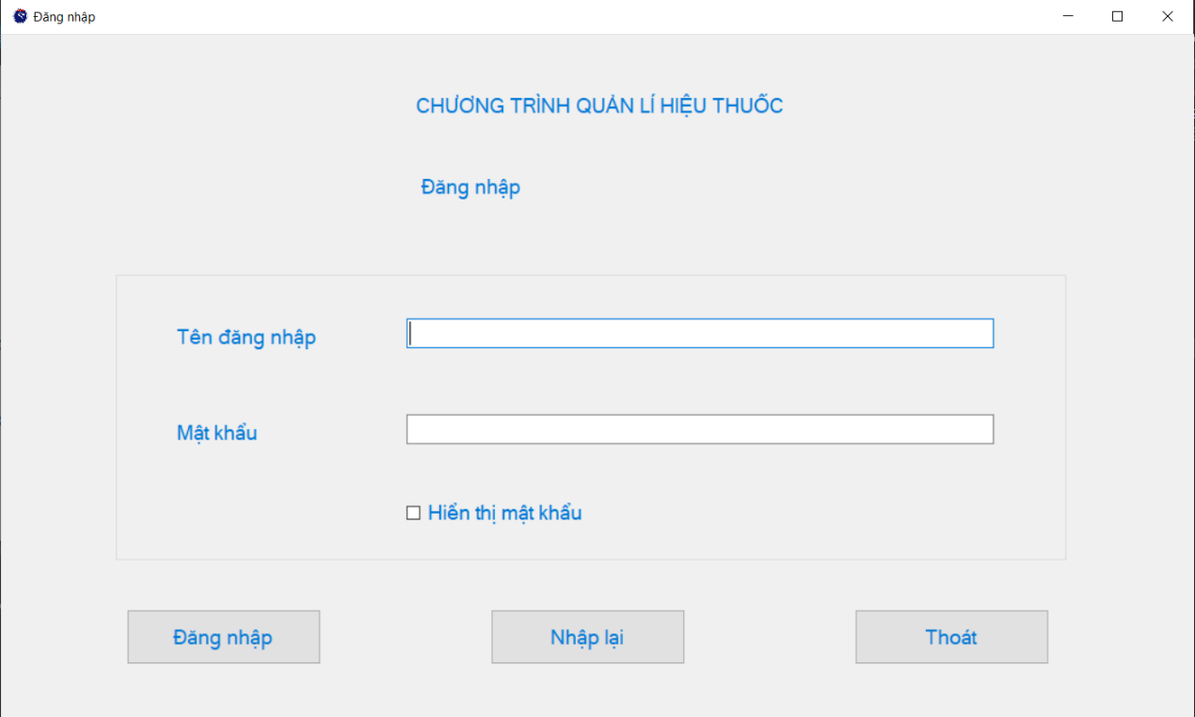
Giao diện chương trình

Slide 10
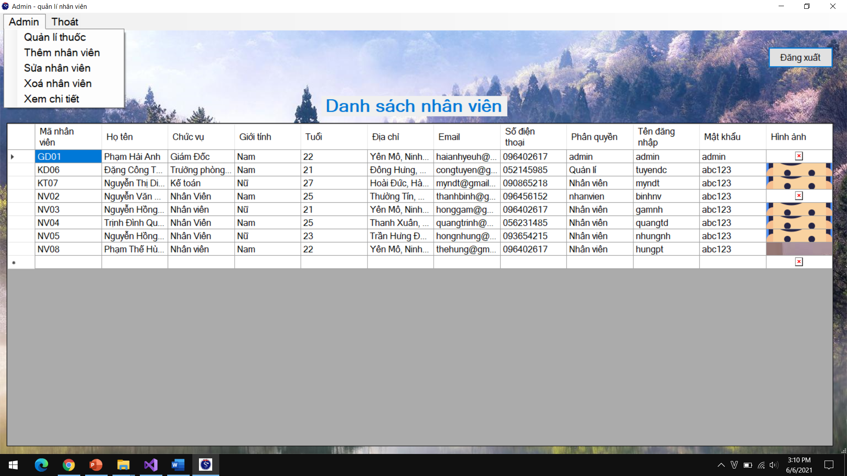
Đăng nhập dưới quyền quản lí
- Xem danh sách nhân viên
- Thêm
- Sửa
- Xoá
- Xem chi tiết thông tin nhân viên
Ngoài ra admin còn có quyền quản lí thuốc như nhân viên thông thường

Slide 11

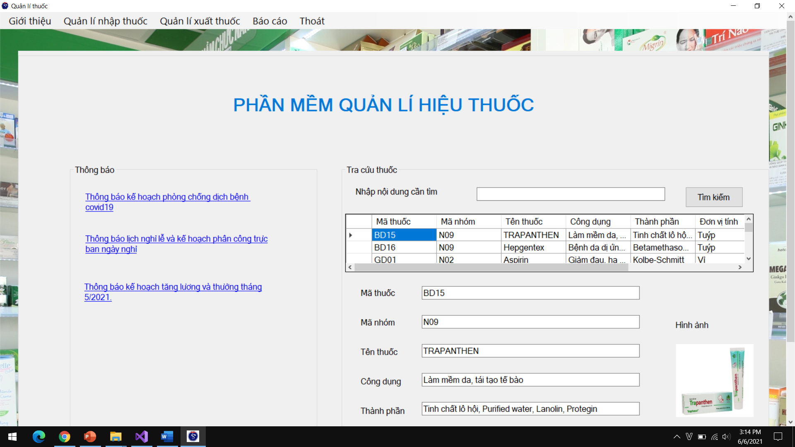
Đăng nhập với tư cách nhân viên
Giao diện quản lí thuốc:
+ Tìm kiếm thuốc
+ Quản lí nhập xuất thuốc: thêm, sửa xoá thuốc, hoá đơn nhập xuất
+ Tạo báo cáo: thời gian, lượng thuốc nhập xuất, doanh thu

Slide 12

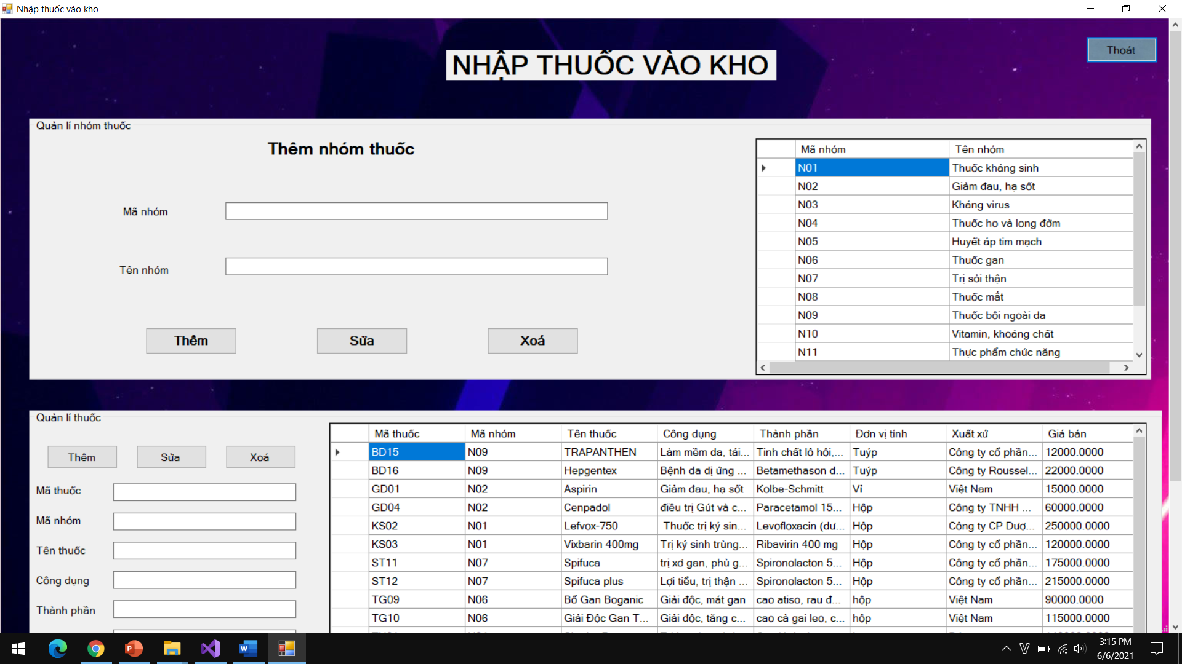
Want big impact?
Use big image.

Slide 13
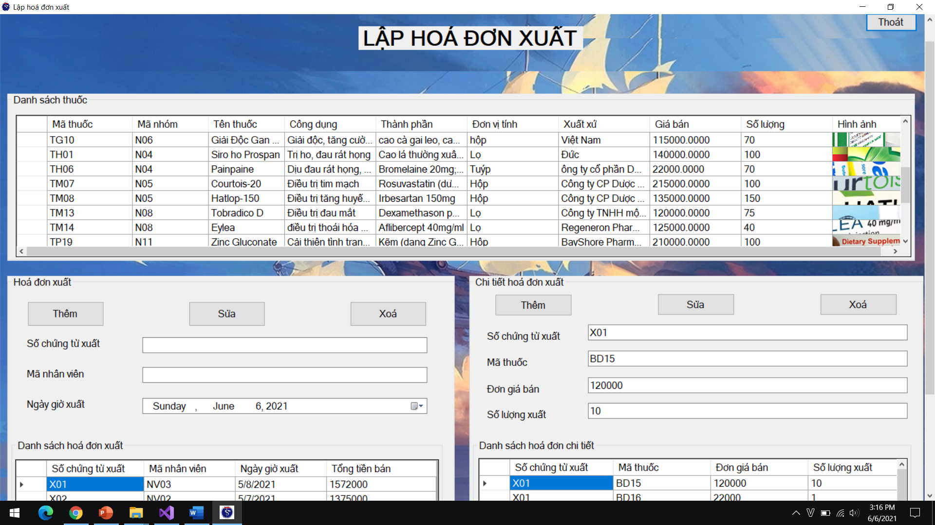
Want big impact?
Use big image.

Slide 14
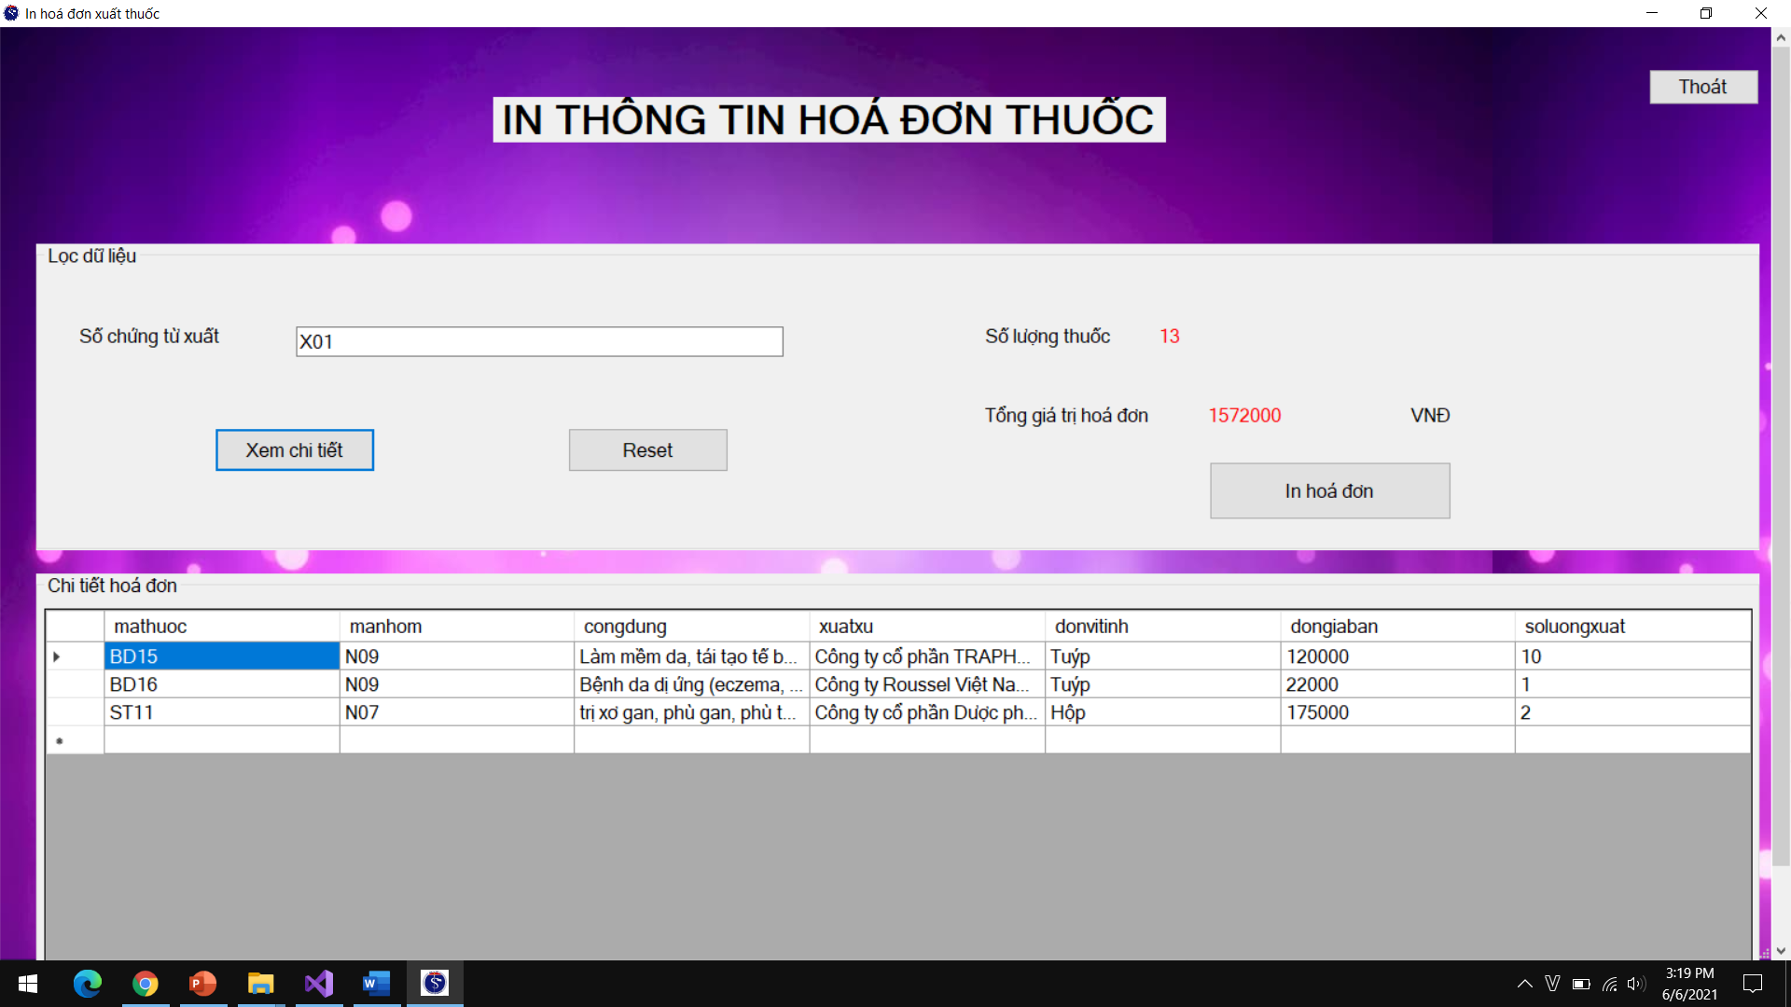
Want big impact?
Use big image.

Slide 15
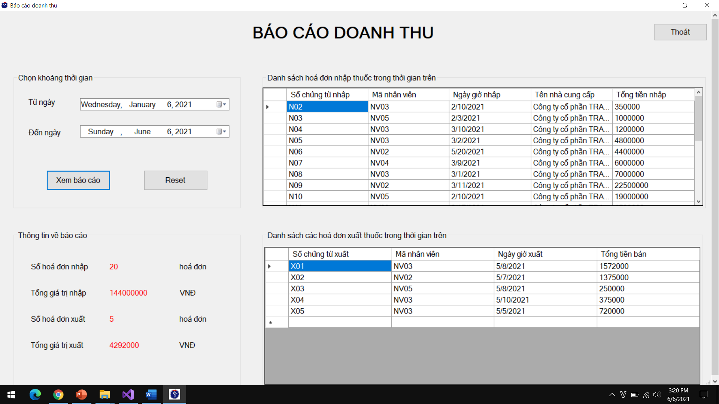

Slide 16
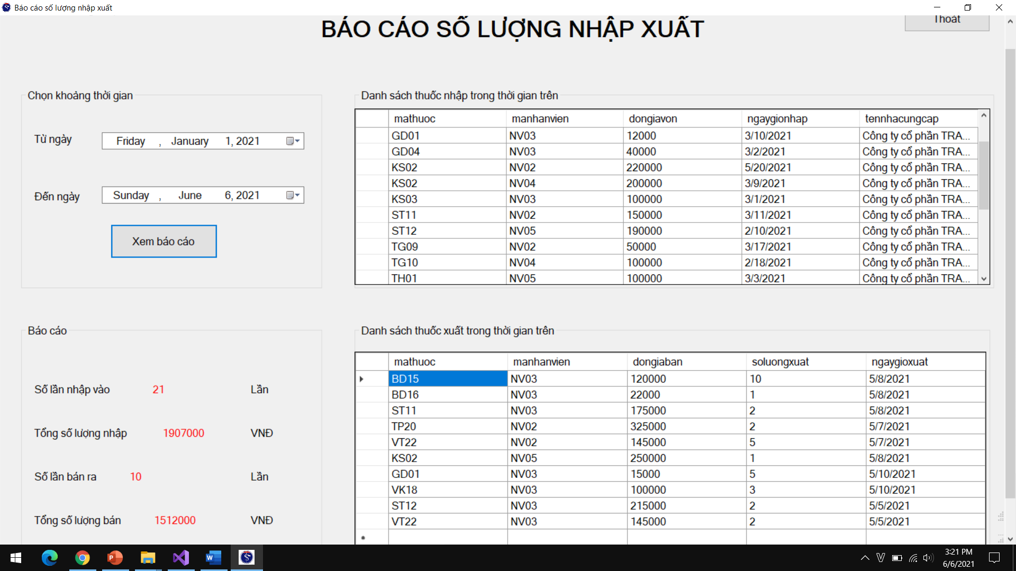

Slide 17

3.Hướng sử dụng phần mềm

Slide 18

Lưu ý
Cần tạo Database quanli_hieuthuoc và chạy file data quanli_hieuthuoc.sql đính kèm

Slide 19
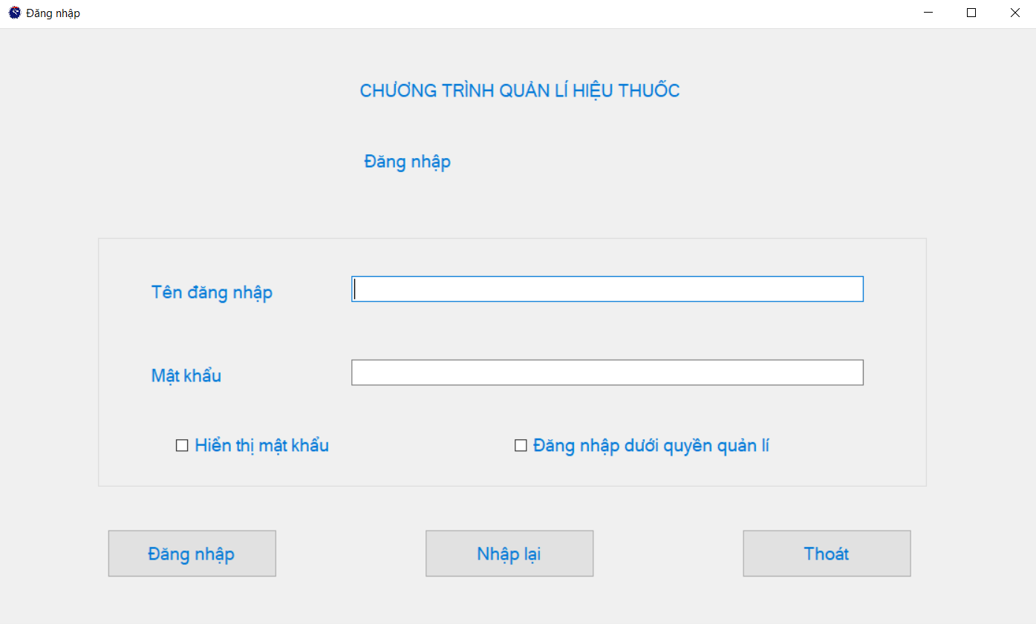
Đăng nhập phần mềm
Tài khoản test
Tên đăng nhập: admin
Mật khẩu: admin
Lưu ý:
Để đăng nhập quyền quản trị tích vào ô Đăng nhập quyền quản lí như hình vẽ
Đăng nhập nhân viên bán hàng thì không tích

Slide 20
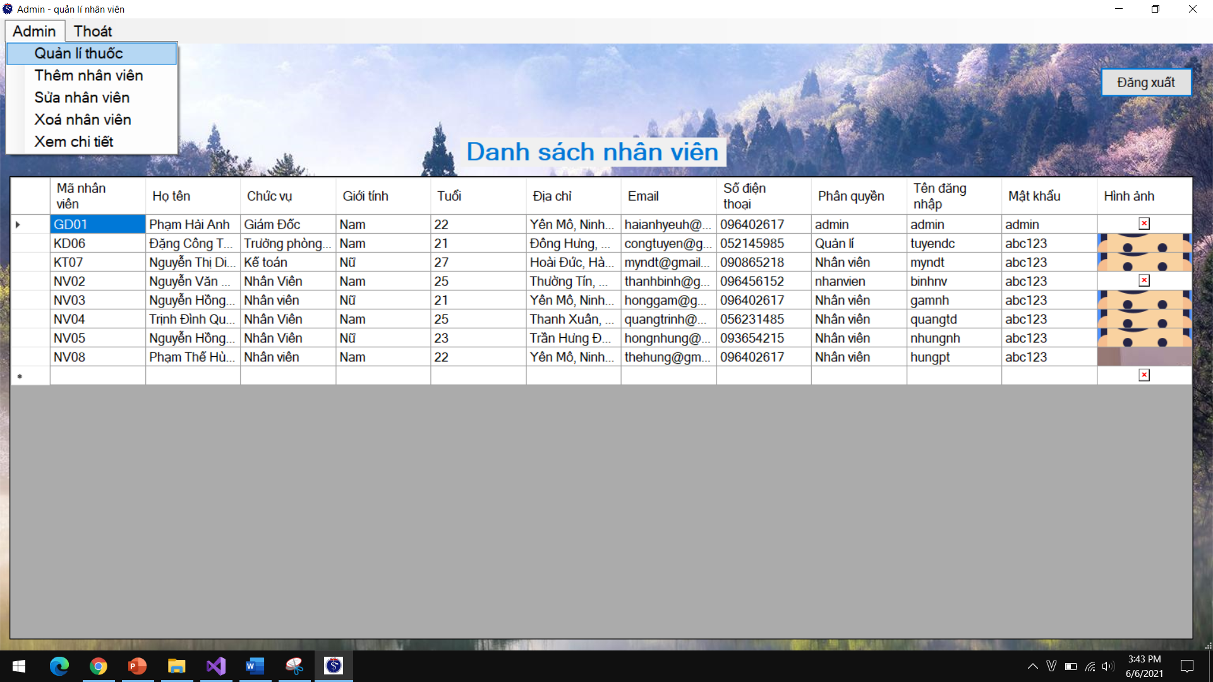
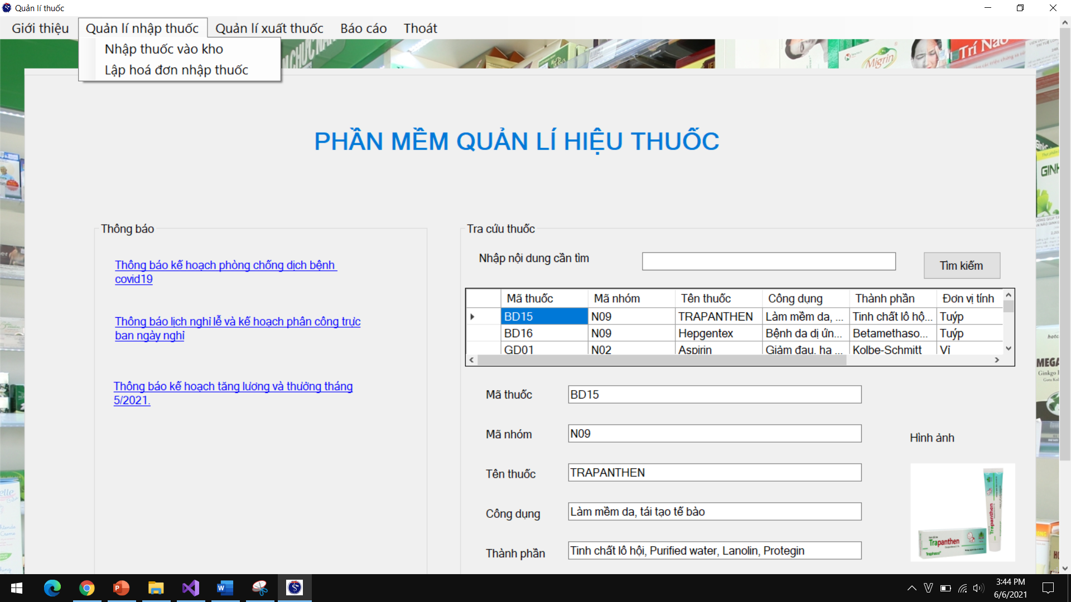
Sử dụng phần mềm
Sử dụng trên giao diện menu nhiều cấp theo từng phần

Slide 21



Phần mềm hiện tại trên máy tính, tương lai phát triển thêm trên máy tính bảng và điện thoại di động

Slide 22

Thanks!
Any questions?
You can find me at:
@phamhaianh
anhphuongluxury@gmail.com

